Slide 1


Hz. Muhammed’in Hayatı
Ortaokul ve
İmam Hatip Ortaokulu
Akrabalarla İletişim

Slide 2
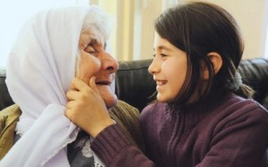
2. Sevinç ve Üzüntüleri Paylaşmak
Sevinç ve üzüntü, insanın en başta gelen duygusal özelliklerindendir. İnsan yaşadığı iyilik ve güzellikler karşısında sevinç duyarken, başına gelen zorluk, hastalık ve ölüm gibi olaylar karşısında da üzülmektedir. Her iki durumda da yaşadığı duyguları yakınları ile paylaşma ihtiyacı hissetmektedir. Çünkü sevinç ve mutluluklar paylaşıldıkça daha da büyürken, üzüntü ve sıkıntılar paylaşıldıkça hafifler.

Slide 3
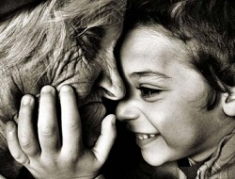
2. Sevinç ve Üzüntüleri Paylaşmak
Peygamberimiz, Allah’ın elçisi olmakla birlikte aynı zamanda bir insandı. O, insanlar içinden seçilmiş ve davranışlarıyla bizlere örnek olmuştur. Aile çevresinde yaşadığı bazı hâdiseler karşısında bazen üzülmüş hatta gözlerinden yaşlar gelmiştir. Bazen ise sevinçli ve mutlu anları olmuş ve bunu ailesiyle paylaşmaktan da geri durmamıştır.

Slide 4
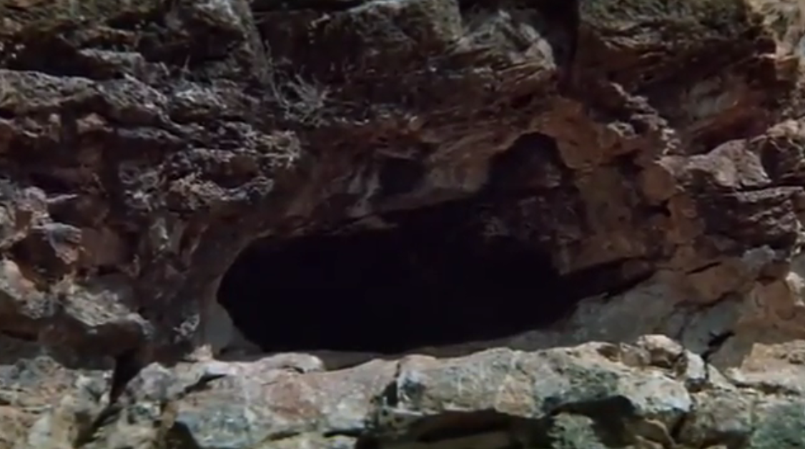
2. Sevinç ve Üzüntüleri Paylaşmak
Bilindiği gibi Hz. Peygamber Hira’da ilk vahyi aldığında, endişe ve heyecan dolu duygular yaşamıştı. Bu durum vahiy meleği Cebrail ile ilk kez karşılaşmasının bir sonucuydu. Yine halk tarafından reddedilme ihtimali nedeniyle endişe ve üzüntü duyması da doğaldı. İşte Peygamberimiz gördüğü bu olağanüstü durumu ve o sırada yaşadığı duygularını ilk önce eşi Hz. Hatice ile paylaşmıştır. Akıllı ve anlayışlı bir eş olan Hz. Hatice, Hz. Peygamberi can kulağıyla dinlemiş ve kendisini teselli etmiştir.

Slide 5

2. Sevinç ve Üzüntüleri Paylaşmak
Hz. Peygamber, İslam’ın ilk yıllarında yardım ve desteklerini gördüğü kimselerin ölümüne üzülmüş ve merhametinin bir göstergesi olarak da ağlamıştır. Peygamberliğinin onuncu yılında önce amcası, sonra da kıymetli eşi Hz. Hatice’yi kaybetmiştir. Elbette onu daima destekleyen amcası Ebu Talip’in ve eşi Hz. Hatice’nin art arda vefat etmeleri, Peygamberimizi üzmüştür. Bu yıla, “Hüzün Yılı” da denilmesi, peygamberimizin üzüntüsünün tüm Müslümanlarca da paylaşıldığının bir göstergesidir.

Slide 6

2. Sevinç ve Üzüntüleri Paylaşmak
Peygamberimiz İslam’ı tebliğ ederken de bazı üzücü hâdiselerle karşılaşmıştır. Bilhassa Ebu Talip’in vefatı, Kureyş’in Hz. Peygambere karşı tavır ve yaklaşımlarının daha da sertleşmesine yol açmıştı. Öyle ki
içlerinden biri Peygamberimizin yoluna çıkarak üstüne toprak saçtı. Peygamberimizi bu hâlde gören kızlarından biri ağlayarak babasının üzerini temizlerken, Hz. Peygamber kızına, “Ağlama kızım! Şüphesiz Allah
(c.c.) babanı koruyacaktır.” diyerek onu teselli etmiştir.

Slide 7

2. Sevinç ve Üzüntüleri Paylaşmak
Huneyn Savaşı’nda esir düşenlerden biri de Peygamberimizin sütkardeşi Şeyma idi. Hz. Peygamber durumu öğrenince onu yere yaydığı elbisesinin üzerine oturtmuş ve gözleri dolmuştu. Hz. Peygamber Şeyma’ya hemen sütannesini sormuş, onların vefat ettiklerini öğrenmiştir. Yıllar sonra
sütkardeşi Şeyma ile karşılaşan Hz. Peygamber kendisine, “İstersen sevgi ve saygıyla yanımda otur, istersen faydalanacağın mallar verip seni (akrabalarının yanına) göndereyim!” buyurmuştur. Şeyma ikinci teklifi kabul etmiş ve Müslüman olarak kavmine dönmüştür.

Slide 8

2. Sevinç ve Üzüntüleri Paylaşmak
Peygamberimizin annesi vefat edince Ebu Talip’in eşi Fatıma onu yanına almış ve Peygamberimize öz annesi gibi bakmıştır. O vefat edince de Hz. Peygamber, “Bugün annem vefat etti!” demiş ve kendi gömleğini ona kefen olarak sardırmıştı. Peygamberimizin, yengesi için duyduğu üzüntüden hayrete düşenlere, “O, benim annemdi! Kendi çocukları aç dururken o, önce benim karnımı doyurur, saçımı tarardı.” diyerek üzüntüsünün altında derin bir vefa duygusunun yattığını ifade etmiştir.

Slide 9
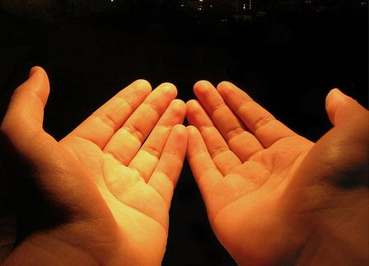
2. Sevinç ve Üzüntüleri Paylaşmak
Hz. Peygamber savaşlarda şehitlik mertebesine ulaşan yakınlarını da ihmal etmemiş, böyle durumlarda onların yanında olmuştur. Mute Savaşı’nda amcasının oğlu Cafer b. Ebu Talip şehit olmuştu. Hz. Peygamber onun şehit olduğunu haber alınca Cafer’in evine koşmuş ve çocuklarını bağrına basıp koklamıştır. Daha sonraları da Cafer’in çocukları için devamlı Allah’a dua etmiş ve ihtiyaçlarıyla ilgilenmiştir.

Slide 10

2. Sevinç ve Üzüntüleri Paylaşmak
Peygamberimizin ve ailesinin zaman zaman maddi zorluklar yaşadığı görülmektedir. Çocukları da yaşadıkları bu sıkıntıları Peygamberimiz ile paylaşmaktaydı. Peygamberimiz onları dinleyerek imkân ve duruma göre davranırdı.

Slide 11

2. Sevinç ve Üzüntüleri Paylaşmak
Bir gün Hz. Peygamberin eline bir miktar para geçti. Kızı Fatıma gelip
kocasının kuyudan su çekerken zorluk içinde kaldığını, kendisinin de un yapmak için tane öğütecek gücünün olmadığını ileri sürüp, bu işlere yardım etmek için bir hizmetli bulmasını istedi. Ancak Hz. Peygamber diğer müminlerin de zor şartlar altında yaşadığını ifade ederek, kızına bu isteği yerine getiremeyeceğini bildirdi.

Slide 12
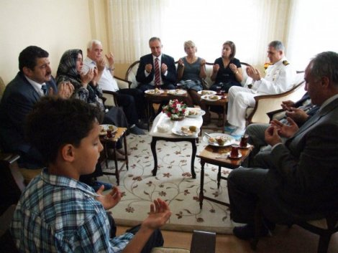
2. Sevinç ve Üzüntüleri Paylaşmak
Peygamberimiz sevinçli zamanlarını da yakınlarıyla paylaşırdı. Bunların başında bayramlar gelmektedir. Hz. Peygamber bir hadisinde, “Arife günü, kurban günü ve ‘teşrik’ günleri biz Müslümanların bayramıdır. Bu günler yeme içme günleridir.” buyurmaktadır. Yine o, kurbanını keserken de ailesini ve diğer inananları dualarında unutmazdı.

Slide 13
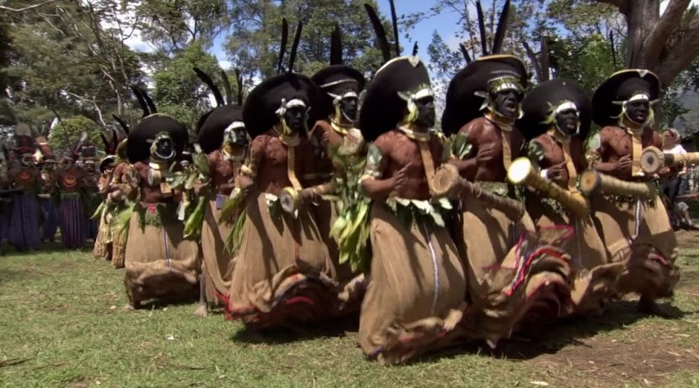
2. Sevinç ve Üzüntüleri Paylaşmak
Hz. Aişe’nin anlattığına göre, Peygamberimiz, ailesi ile bayram sevincini şöyle yaşamıştır:
Bir bayram günüydü. Habeşlilerden bir grup kendi yöresel oyunlarını oynuyorlardı. Peygamberimiz bana,
“Onları seyretmek ister misin?”diye sordu.
“Evet.” dedim. Bunun üzerine yanıma iyice sokularak Habeşlilere,
“Oyununuza devam edin.” dedi. Ben usanıncaya kadar onları izledim.

Slide 14

2. Sevinç ve Üzüntüleri Paylaşmak
Peygamberimizin yakınlarına zaman ayırdığı neşe ve sevinci onlarla paylaştığı olurdu. Bir sefer esnasında, Hz. Peygamber hanımı Hz. Aişe ile geride kalmış ve ikisi koşu yapmış, yarışı Hz. Aişe kazanmıştı. Yıllar sonra tekrar yapılan yarışı bu defa Hz. Peygamber kazanmış ve ona, “Bu
birincilik, öncekine karşılıktır.” diyerek latife yapmıştı.

Slide 15
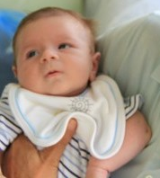
2. Sevinç ve Üzüntüleri Paylaşmak
Peygamberimiz, torunları Hasan ve Hüseyin’le yakından ilgilenir, onlarla birlikte olmaktan mutluluk duyardı. Zaman zaman onların mutluluğunu görmek kendisine sevinç ve neşe verirdi. Bu amaçla torunlarıyla küçük oyunlar oynar ve onlarla şakalaşırdı. Mesela torunlarını kucağına alıp
severdi. Yine ellerinden tutar, ayaklarını ayaklarına koyar, göğsüne çıkarır ve onları bir dede şefkatiyle öperdi.

Slide 16

2. Sevinç ve Üzüntüleri Paylaşmak
Enes b. Malik, uzun süre Peygamberimizin aile terbiyesi altında yetişmişti. Bir gün Hz. Peygamber Enes’in ailesini ziyaret etmiş ve kardeşi Ebu Umeyr’i çok üzgün görmüştü. Umeyr’in çok sevdiği ve devamlı oynadığı “Nuğayr” isimli kuşu ölmüştü. Hz. Peygamber ona, “Ey Ebu Umeyr,
ne oldu Nuğayr?” diye sormuş ve üzüntüsünü hafifletmek istemişti.

Slide 17

2. Sevinç ve Üzüntüleri Paylaşmak
Düğünler de insanların sevinç ve mutluluk yaşadığı anlardandır. Hz. Peygamber böyle durumlarda, neşe ve sevinci artıracak, günah olmayan uygun eğlencelere izin vermiş ve yakınlarına da bunu tavsiye etmiştir.

Slide 18
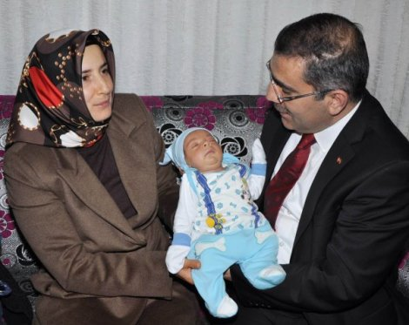
2. Sevinç ve Üzüntüleri Paylaşmak
Ailede yeni bir çocuğun dünyaya gelmesi akrabalar arasında sevinç meydana getirmektedir. Anne babanın yanında diğer akrabaların hepsi bu sevince ortak olurlar. Bu gaye ile birbirlerini tebrik edip göz aydınlığı dilerler.

Slide 19
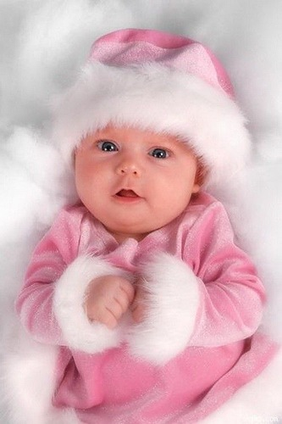
2. Sevinç ve Üzüntüleri Paylaşmak
Peygamberimiz de hem evlat hem de torun sahibi olmuş ve onların
doğumu sebebiyle çok mesut olmuştur. Mesela oğlu İbrahim doğunca sevinmiş ve onu kucağına alıp eşine göstererek, “Şuna bir bak! Nasıl, bana benziyor mu?” diye yaşadığı mutluluğu ailesiyle paylaşmıştır.

Slide 20

2. Sevinç ve Üzüntüleri Paylaşmak
Yine Hz. Peygamberi, çocuklarının mutluluğu ile sevinen bir baba olarak görmekteyiz. Kızı Rukiye ile eşi Hz. Osman Habeşistan’a hicret etmişti. Bir süre onlardan haber alınamamıştı. Peygamberimiz zaman zaman şehir dışından gelenlere Hz. Osman ve kızı Rukiye’yi sorardı. Nihayet
Kureyşli bir kadın Habeşistan taraflarından geldi. Peygamberimiz kadına onları sordu. Kadın, “Ey Ebü’l-Kasım, ben onları gördüm.” dedi. Hz. Peygamber, “Ne şekilde gördün, durumları nasıldı?” diye sordu. Kadın, Rukiye’yi binek üzerinde gördüğünü, eşinin de peşinden yürüdüğünü söyleyince Peygamberimiz buna çok sevindi ve onlar için Allah’a dua etti.

Slide 21

2. Sevinç ve Üzüntüleri Paylaşmak
Bir insan olarak Hz. Peygamberin hayatında da onu üzen ve sevindiren durumlar görülmüştür. Hz. Peygamber bunları en yakınlarıyla paylaşmış, iyi günde ve kötü günde kenetlenen bir aile modelini bizlere sunmuştur.

Slide 22
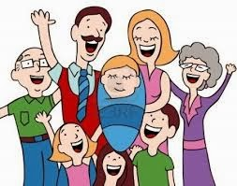
2. Sevinç ve Üzüntüleri Paylaşmak
TARTIŞALIM: Yüce Rabb’imiz herkese farklı imkânlar vermiştir. Akrabalarımızdan kimileri çok zengin, kimileri de yardıma muhtaç olabilir. Böyle bir durumda akrabaların birbirine karşı sorumlulukları nelerdir?

Slide 23
Teşekkürler

Slide 24

Kurbanın eti üçe bölünür
Fakirlere
Akraba ve tanıdıklara
Kendimize

